Slide 1
04. Serverless 後端 I：API Gateway + Lambda 基礎
網際服務軟體工程(Web Service Software Engineering)
國立高雄師範大學軟體工程與管理學系 陳立偉老師

Slide 2
課前檢查：帳號、OAS、工具
你需要其一（三擇一即可）：
  AWS Educate / Academy：若你的Starter 模板有開 API Gateway / Lambda 就可做；若看不到服務，改走 Skill Builder。
  AWS Skill Builder / Builder Labs：官方練功房，不用信用卡，一定能做 API Gateway + Lambda。
請準備：W3 產出的 openapi.bundle.yaml 或 openapi.bundle.json（等會匯入 API Gateway）。
電腦：瀏覽器＋終端機（可用 curl，裝 jq 會更好看 JSON）。
網際服務軟體工程(Web Service Software Engineering)
國立高雄師範大學軟體工程與管理學系 陳立偉老師

Slide 3
本週主題
主題：Serverless 後端 I：API Gateway + Lambda（Node.js）
目標：把 W3 的 OpenAPI 契約匯入 API Gateway → 綁 Node.js Lambda → 用 curl 打通 → 到 CloudWatch Logs 看證據。
網際服務軟體工程(Web Service Software Engineering)
國立高雄師範大學軟體工程與管理學系 陳立偉老師

Slide 4
學習目標
會建立 Node.js 18 Lambda，可處理 GET 與 POST。
會把 OpenAPI bundle 匯入 API Gateway（REST API）。
會把 /api/v1/health、/api/v1/students [GET/POST] 綁到 Lambda（Proxy Integration）。
會 Enable CORS（/students）並 Deploy Stage＝prod。
會用 curl 驗證 200/201+Location，並在 CloudWatch Logs 找到請求與錯誤。
網際服務軟體工程(Web Service Software Engineering)
國立高雄師範大學軟體工程與管理學系 陳立偉老師

Slide 5
DVA 對照
Development：實作 Lambda Handler、解析 Proxy 事件、正確回應碼與錯誤包
Deployment：API Gateway 匯入 OAS、方法綁 Lambda、部署 Stage
Troubleshooting：CloudWatch Logs、常見 401/403/404/415/500 排錯
Security：Cognito Authorizer + JWT
網際服務軟體工程(Web Service Software Engineering)
國立高雄師範大學軟體工程與管理學系 陳立偉老師

Slide 6
與前後週邊界：W3 → W4 → W5 → W6
W3：契約設計（路徑、狀態碼、錯誤包；servers.url=/api/v1）。
W4：安全宣告（OIDC/Cognito scopes）。
W5：把契約「跑起來」（OAS → API Gateway → Lambda → Logs）。
W6：資料層（DynamoDB）取代假資料，補完分頁/查詢模式。
網際服務軟體工程(Web Service Software Engineering)
國立高雄師範大學軟體工程與管理學系 陳立偉老師

Slide 7
Serverless 極簡導論
網際服務軟體工程(Web Service Software Engineering)
國立高雄師範大學軟體工程學系 陳立偉老師

Slide 8
什麼是Serverless架構？
即無伺服器運算架構。
定義：把伺服器佈建、修補、擴縮與高可用交給雲平台；開發者專注商業邏輯。
觸發：事件驅動（HTTP、排程、檔案上傳、佇列）。
計費：用多少、付多少；閒置幾乎不花錢。
本課聚焦：API Gateway（邊界）＋ Lambda（計算）。
提示：不是「沒有伺服器」，而是「不自己管伺服器」。
網際服務軟體工程(Web Service Software Engineering)
國立高雄師範大學軟體工程與管理學系 陳立偉老師

Slide 9
Serverless架構的宗旨 –
專注在你的應用，而不是架構。
用一個非常簡單的例子，以前要建置一個小爬蟲機器，去抓一些定時獲取的資訊。
在沒有 Serverless 的情況下，會需要在 AWS EC2 建置一個 instance 然後用 Cron Jobs 定期的去獲取資料存到例如 S3 或是資料夾中。
但這個時候就出現一個問題，只是要跑一個簡單的爬蟲，就需要一直持續維護一整台 EC2 ，而且不論有沒有執行這段程式碼都需要收錢。
對， Serverless 架構可以讓你不需要再額外架設一個全新的伺服器，而是寫一個 Function 就能夠去定期執行或是轉變成一個 API 達到同樣的應用，只有執行的時候才需要收費。
網際服務軟體工程(Web Service Software Engineering)
國立高雄師範大學軟體工程與管理學系 陳立偉老師

Slide 10
與 EC2／容器的差異（誰管什麼）
EC2 / 容器：長駐服務，你管 OS / 映像 / 叢集。
Serverless：請求來才跑（stateless），擴縮與維運由平台處理。
適合：API、事件流程、尖峰不規則；不適長連線/重度原生相依。
網際服務軟體工程(Web Service Software Engineering)
國立高雄師範大學軟體工程與管理學系 陳立偉老師

Slide 11
生命週期與延遲：冷啟 / 暖啟 / 超時
暖啟：已有執行環境，延遲接近容器。
冷啟：閒置後第一次建立環境，延遲較高（受語言、VPC、套件大小影響）。
超時：Lambda 最長 15 分鐘；API 場景建議短（如 10 秒），程式要短小。
網際服務軟體工程(Web Service Software Engineering)
國立高雄師範大學軟體工程與管理學系 陳立偉老師

Slide 12
優點與限制（本週會踩到）
優點：快速上線、無伺服器維運、按用量計費、自動擴縮。
限制：stateless（狀態放外部）、冷啟動、資源上限、DB 連線需池化/代理。
本週對策：小函式 + 統一 JSON 回應 + CloudWatch Logs 排錯。
網際服務軟體工程(Web Service Software Engineering)
國立高雄師範大學軟體工程與管理學系 陳立偉老師

Slide 13
WS 的 Serverless 積木（本課用到）
API Gateway（REST API）：路由、CORS、Authorizer、OAS 匯入、Stage。
Lambda（Node.js 18）：執行程式、寫 CloudWatch Logs。
（預告）DynamoDB、SQS/SNS/EventBridge（後續週）。
網際服務軟體工程(Web Service Software Engineering)
國立高雄師範大學軟體工程與管理學系 陳立偉老師

Slide 14
提供Serverless架構的平台
AWS Lambda:
  由 Amazon Web Services (AWS) 提供。
  允許運行代碼作為反應於特定事件，如更改在 Amazon S3 桶或更新在 Amazon DynamoDB 表格。
Google Cloud Functions:
  由 Google Cloud Platform (GCP) 提供。
  專為事件驅動的應用程序設計，支持 Node.js、Python、Go 和 Java。
Azure Functions:
  由 Microsoft Azure 提供。
  支持多種語言，如 C#、JavaScript、Python 和 Java，並可以反應於 Azure 服務的事件。
網際服務軟體工程(Web Service Software Engineering)
國立高雄師範大學軟體工程與管理學系 陳立偉老師

Slide 15
提供Serverless架構的平台(續)
Alibaba Cloud Function Compute:
  由 Alibaba Cloud 提供。
  支持多種語言，並為多種事件提供自動擴展和事件驅動能力。
IBM Cloud Functions:
  基於 Apache OpenWhisk，由 IBM Cloud 提供。
  支持多種語言和編程模型。
Oracle Cloud Functions:
  由 Oracle Cloud 提供。
  是一個基於 Docker 容器的 FaaS 平台。
網際服務軟體工程(Web Service Software Engineering)
國立高雄師範大學軟體工程與管理學系 陳立偉老師

Slide 16
提供Serverless架構的平台(續)
Vercel:
  專為前端和靜態網站開發者設計的 Serverless 平台。
  提供即時部署和自動擴展。
Netlify Functions:
  作為 Netlify 平台的一部分。
  專為 Jamstack 應用程序和網站提供 Serverless 背景功能。
Knative:
  開源專案，提供 Serverless 架構在 Kubernetes 上。
  允許在任何支援 Kubernetes 的環境中運行 Serverless 應用程序。
網際服務軟體工程(Web Service Software Engineering)
國立高雄師範大學軟體工程與管理學系 陳立偉老師

Slide 17
提供Serverless架構的平台(續)
Cloudflare Workers:
  由 Cloudflare 提供。
  允許在 Cloudflare 的全球網絡邊緣運行 JavaScript。
網際服務軟體工程(Web Service Software Engineering)
國立高雄師範大學軟體工程與管理學系 陳立偉老師

Slide 18
Serverless架構所提供的服務
Function-as-a-Service (FaaS)：
  允許開發者只部署單個函數或代碼片段，而不是整個應用。例子：AWS Lambda、Google Cloud Functions、Azure Functions。
Backend-as-a-Service (BaaS)：
  提供後端功能，如資料庫、用戶管理、通知等，而不需要管理伺服器。例子：Firebase、AWS AppSync、Parse。
資料存儲：
  無伺服器的資料庫服務，自動擴展和管理。例子：Amazon DynamoDB、Azure Cosmos DB、Firebase Realtime Database。
網際服務軟體工程(Web Service Software Engineering)
國立高雄師範大學軟體工程與管理學系 陳立偉老師

Slide 19
Serverless架構所提供的服務(續)
API 代理和管理：
  提供 API 端點並管理其生命週期，例如流量管理、版本控制和授權。例子：Amazon API Gateway、Azure API Management、Google Cloud Endpoints。
事件和消息服務：
  提供事件源或消息隊列來觸發 Serverless 函數。例子：Amazon SNS (Simple Notification Service)、Amazon SQS (Simple Queue Service)、Azure Event Grid。
身份和訪問管理：
  提供用戶身份驗證和授權，無需管理後端伺服器。例子：AWS Cognito、Firebase Authentication、Azure Active Directory B2C。
網際服務軟體工程(Web Service Software Engineering)
國立高雄師範大學軟體工程與管理學系 陳立偉老師

Slide 20
Serverless架構所提供的服務(續)
檔案存儲：
  無伺服器的雲存儲解決方案，用於存儲和檢索檔案。例子：Amazon S3、Google Cloud Storage、Azure Blob Storage。
開發和監控工具：
  提供 Serverless 應用的部署、監控和調試功能。例子：Serverless Framework、AWS SAM (Serverless Application Model)、Azure Monitor。
整合和工作流：
  允許開發者設計和執行無伺服器的工作流程和整合。例子：AWS Step Functions、Google Cloud Workflows、Logic Apps in Azure。
網際服務軟體工程(Web Service Software Engineering)
國立高雄師範大學軟體工程與管理學系 陳立偉老師

Slide 21
使用Serverless架構開發微服務的步驟
需求分析：
  定義微服務的主要功能和責任。
  確定資料流、依賴性和與其他服務的交互。
選擇雲提供商：
  根據需求、成本和技術偏好選擇合適的 Serverless 平台，如 AWS Lambda、Azure Functions 或 Google Cloud Functions。
設計 API 端點：
  定義微服務將提供的 API 端點。
  確定每個端點的 HTTP 方法（如 GET、POST）和所需的請求/響應格式。
網際服務軟體工程(Web Service Software Engineering)
國立高雄師範大學軟體工程與管理學系 陳立偉老師

Slide 22
使用Serverless架構開發微服務的步驟(續)
設置 Serverless 配置：
  使用 Serverless Framework 或雲提供商的工具建立配置文件。
  在配置中定義函數、觸發器、資源和權限。
開發函數邏輯：
  根據微服務的需求編寫函數代碼。
  測試函數在本地或雲端的運行。
資料存儲設計：
  根據需求選擇合適的資料存儲方案，如 DynamoDB、Cosmos DB 或 Firebase。
  設計資料模型和訪問模式。
網際服務軟體工程(Web Service Software Engineering)
國立高雄師範大學軟體工程與管理學系 陳立偉老師

Slide 23
使用Serverless架構開發微服務的步驟(續)
整合其他服務：
  如果微服務需要與其他服務或資源互動，如消息隊列、通知服務或第三方 API，則進行必要的整合。
部署微服務：
  使用 Serverless 框架或雲提供商的工具部署微服務到雲端。
  驗證部署的微服務是否正常運行。
監控和日誌：
  使用雲提供商的監控工具，如 AWS CloudWatch 或 Azure Monitor，設置監控和警報。
  確保日誌記錄已啟用，以便於問題排查。
網際服務軟體工程(Web Service Software Engineering)
國立高雄師範大學軟體工程與管理學系 陳立偉老師

Slide 24
使用Serverless架構開發微服務的步驟(續)
持續集成和部署 (CI/CD)：
  設置自動化的測試和部署流程。
  確保代碼更改經過適當的測試和驗證後自動部署到生產環境。
版本管理和回滾：
  在進行任何重大更改或更新時，確保有版本管理。
  在遇到問題時，提供回滾至先前版本的能力。
評估和優化：
  定期評估微服務的性能、成本和效率。
  根據需要進行優化和調整。
網際服務軟體工程(Web Service Software Engineering)
國立高雄師範大學軟體工程與管理學系 陳立偉老師

Slide 25
概念鋪陳：API Gateway × Lambda
網際服務軟體工程(Web Service Software Engineering)
國立高雄師範大學軟體工程學系 陳立偉老師

Slide 26
角色分工
API Gateway：HTTP 邊界（路徑/方法），可做授權、CORS、匯入 OAS、部署 Stage。
Lambda：商業邏輯；輸入是 event（打包的 HTTP 請求），輸出是固定格式的 回應物件。
名詞解釋：Stage＝已部署的版本（例如 prod），呼叫時會帶在 URL 中。
網際服務軟體工程(Web Service Software Engineering)
國立高雄師範大學軟體工程與管理學系 陳立偉老師

Slide 27
整合模式：Lambda Proxy Integration
觀念：整個 HTTP 請求（方法/路徑/Query/Headers/Body）被打包成 event 傳給 Lambda。
Lambda 回應結構：
  { statusCode, headers, body }（body 必須是字串）。
網際服務軟體工程(Web Service Software Engineering)
國立高雄師範大學軟體工程與管理學系 陳立偉老師

Slide 28
整合模式：Lambda Proxy Integration
W3 的 servers.url 設為 /api/v1，匯入後實際呼叫：
  https://{apiId}.execute-api.{region}.amazonaws.com/prod/api/v1/...
404 九成是忘了 /api/v1 或 API 尚未 Deploy Stage。
網際服務軟體工程(Web Service Software Engineering)
國立高雄師範大學軟體工程與管理學系 陳立偉老師

Slide 29
回應格式與狀態碼慣例
成功：200 OK、201 Created + Location、204 No Content。
客錯：400/401/403/404/409；伺錯：500/503。
統一錯誤包：{ code, message, traceId? }。
網際服務軟體工程(Web Service Software Engineering)
國立高雄師範大學軟體工程與管理學系 陳立偉老師

Slide 30
CORS 最小啟用原則
課內：啟用 /students 的 Enable CORS（允許 GET/POST；Headers 至少要 Content-Type）。
正式：限制 Origin/Methods/Headers，避免萬用 *。
名詞解釋：CORS＝瀏覽器同源政策放行名單；Server 要說「我允許你這個網域來」。
網際服務軟體工程(Web Service Software Engineering)
國立高雄師範大學軟體工程與管理學系 陳立偉老師

Slide 31
為何 CloudWatch Logs 是排錯入口
每次執行都有 RequestId，我們也會印 method/path/params/body。
先看 Logs 才知道是路由沒綁、JSON 解析失敗，還是程式邏輯丟錯。
網際服務軟體工程(Web Service Software Engineering)
國立高雄師範大學軟體工程與管理學系 陳立偉老師

Slide 32
Node.js 18 Lambda 程式模型
網際服務軟體工程(Web Service Software Engineering)
國立高雄師範大學軟體工程學系 陳立偉老師

Slide 33
為何選 Node.js
JSON/HTTP 開發自然、冷啟快、資源多。
與 W3/W4 的 JSON 契約、安全語意一致。
Runtime：請選 Node.js 18.x。
網際服務軟體工程(Web Service Software Engineering)
國立高雄師範大學軟體工程與管理學系 陳立偉老師

Slide 34
Handler 介面
入口：export const handler = async (event) => { ... }
重要欄位：
  event.httpMethod、
  event.pathevent.queryStringParameters（查詢參數）
  event.headers（請求標頭）
  event.body（字串；要 JSON.parse）
網際服務軟體工程(Web Service Software Engineering)
國立高雄師範大學軟體工程與管理學系 陳立偉老師

Slide 35
端點設計（與 W3 一致）
GET /api/v1/health → 200 {status:"ok"}（匿名）
GET /api/v1/students?limit=20 → 200 {items,nextCursor}（先回假資料）
POST /api/v1/students → 驗 name/email，回 201 + Location 與新資料
網際服務軟體工程(Web Service Software Engineering)
國立高雄師範大學軟體工程與管理學系 陳立偉老師

Slide 36
錯誤包與例外處理（慣用形）
驗證錯：400 {code:"ERR_VALIDATION", message:"..."}
JSON 解析錯：400 {code:"ERR_BAD_JSON"}
未匹配路徑：404 {code:"ERR_NOT_FOUND"}
伺服器錯：500 {code:"ERR_INTERNAL"}（Logs 記錄堆疊）
網際服務軟體工程(Web Service Software Engineering)
國立高雄師範大學軟體工程與管理學系 陳立偉老師

Slide 37
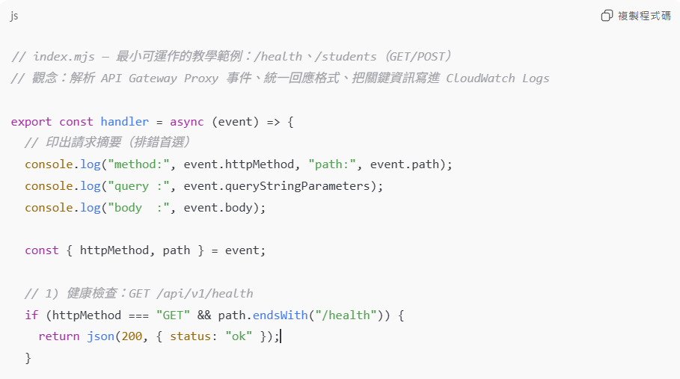
示範程式（貼進 Lambda 的 index.mjs）
網際服務軟體工程(Web Service Software Engineering)
國立高雄師範大學軟體工程與管理學系 陳立偉老師

Slide 38
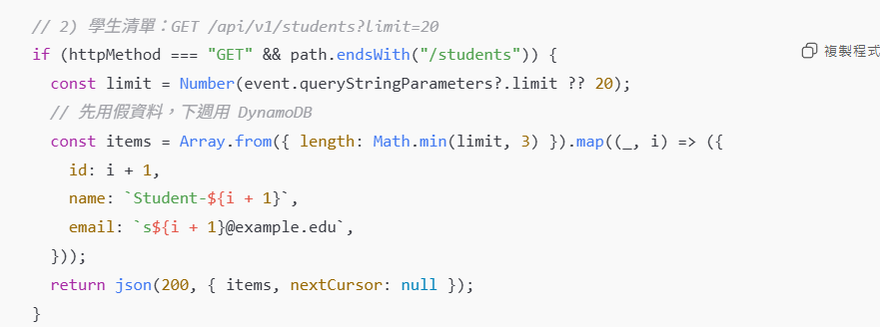
示範程式（貼進 Lambda 的 index.mjs）(續)
網際服務軟體工程(Web Service Software Engineering)
國立高雄師範大學軟體工程與管理學系 陳立偉老師

Slide 39
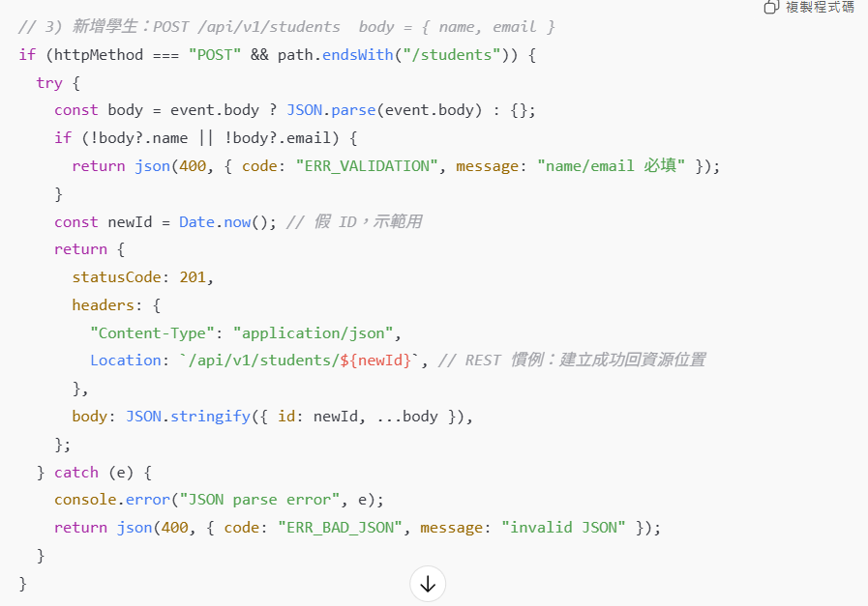
示範程式（貼進 Lambda 的 index.mjs）(續)
網際服務軟體工程(Web Service Software Engineering)
國立高雄師範大學軟體工程與管理學系 陳立偉老師

Slide 40
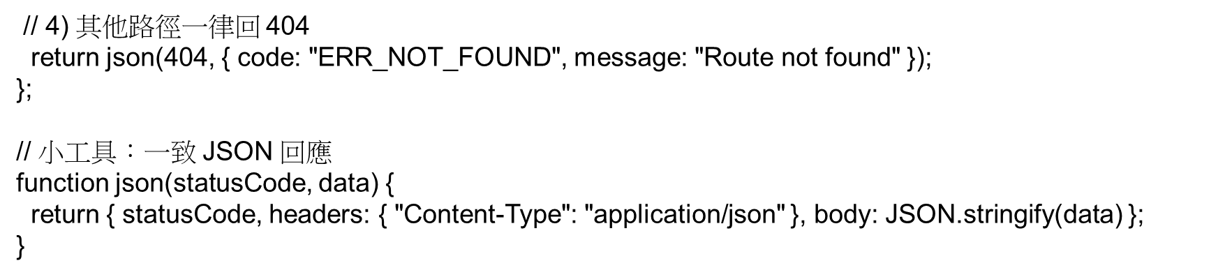
示範程式（貼進 Lambda 的 index.mjs）(續)
網際服務軟體工程(Web Service Software Engineering)
國立高雄師範大學軟體工程與管理學系 陳立偉老師

Slide 41
實作鳥瞰與逐步操作
網際服務軟體工程(Web Service Software Engineering)
國立高雄師範大學軟體工程學系 陳立偉老師

Slide 42
今天 6 步驟鳥瞰
建 Lambda（Node.js 18）
貼程式並 Deploy（先用測試事件驗一次）
Import OAS 到 API Gateway（REST API）
三個方法 綁 Lambda（Proxy Integration）
Enable CORS（/students）、Deploy Stage=prod
curl 驗證；到 CloudWatch Logs 找紀錄
網際服務軟體工程(Web Service Software Engineering)
國立高雄師範大學軟體工程與管理學系 陳立偉老師

Slide 43
建立 Lambda（Console 操作）
進入：AWS Console → Lambda → Create function → Author from scratch
Name：wsse-students-api｜Runtime：Node.js 18.x｜Architecture：x86_64
Permissions：Create a new role with basic Lambda permissions（可寫 Logs）
Create function → 打開 Code 視窗待會貼程式
網際服務軟體工程(Web Service Software Engineering)
國立高雄師範大學軟體工程與管理學系 陳立偉老師

Slide 44
貼程式與測試事件（先在 Lambda 裡測）
把 B05 的程式貼到 Code 視窗（檔名 index.mjs 或 index.js 皆可）→ Deploy
Test → 新增測試事件 A：{"httpMethod":"GET","path":"/api/v1/health"}預期回 200。
測試事件 B：{"httpMethod":"POST","path":"/api/v1/students","body":"{\"name\":\"Ann\",\"email\":\"ann@example.edu\"}"}預期回 201 並含 Location。
若出現 500：多半是 JSON.parse；請確認 B 事件的 body 是字串且 JSON 合法。
網際服務軟體工程(Web Service Software Engineering)
國立高雄師範大學軟體工程與管理學系 陳立偉老師

Slide 45
匯入 OAS 到 API Gateway（REST API）
進 API Gateway → REST API → Import
選擇 openapi.bundle.yaml 或 .json（W3 產物）
匯入後應看到：/api/v1/health、/api/v1/students（GET/POST）
AWS Educate 說明：若你的 Educate/Starter 模板沒有 REST API 或 Lambda，請改用 Skill Builder / Builder Labs 完成本週流程；介面略不同但意義一致。
網際服務軟體工程(Web Service Software Engineering)
國立高雄師範大學軟體工程與管理學系 陳立偉老師

Slide 46
把方法綁到 Lambda（Proxy Integration）
以 GET /api/v1/students 為例：
  點該方法 → Integration Request → Integration type
  選 Lambda Function選區域 & 函式 wsse-students-api → Save（會跳出允許 API 調用 Lambda 的提示，按 Allow）
  用同法綁 POST /students 與 GET /health
名詞解釋：Integration＝方法後面連到哪種後端；Lambda Proxy＝整個 HTTP 請求打包給 Lambda。
網際服務軟體工程(Web Service Software Engineering)
國立高雄師範大學軟體工程與管理學系 陳立偉老師

Slide 47
啟用 CORS 並部署 Stage
在 /api/v1/students → Enable CORS（GET/POST；開發可寬鬆，正式要限制 Origin/Headers）
Actions → Deploy API → Stage：輸入 prod
記下 Invoke URL：https://{apiId}.execute-api.{region}.amazonaws.com/prod
啟用或調整 CORS 後，請再次 Deploy 到 prod，否則變更不會生效。
網際服務軟體工程(Web Service Software Engineering)
國立高雄師範大學軟體工程與管理學系 陳立偉老師

Slide 48
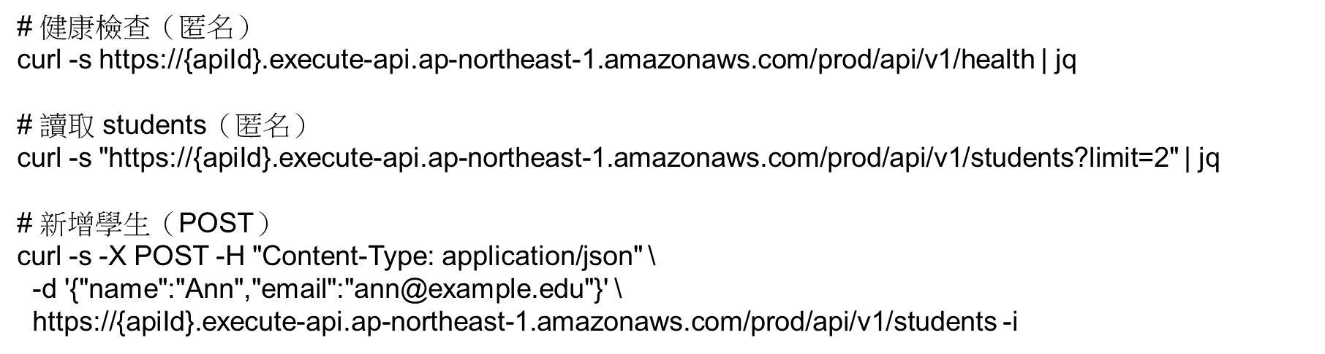
curl 驗證（三條）
預期：/health 200；GET /students 200；POST /students 201 並含 Location。
若 404：多半是忘了 /api/v1 或尚未 Deploy Stage。
若 415：POST 忘了 Content-Type: application/json。
網際服務軟體工程(Web Service Software Engineering)
國立高雄師範大學軟體工程與管理學系 陳立偉老師

Slide 49
CloudWatch Logs：找到請求與錯誤
進 CloudWatch → Logs groups → /aws/lambda/wsse-students-api
打開最新 Log stream，搜尋 method: 或 RequestId
網際服務軟體工程(Web Service Software Engineering)
國立高雄師範大學軟體工程與管理學系 陳立偉老師

Slide 50
常見錯誤與快速排錯
網際服務軟體工程(Web Service Software Engineering)
國立高雄師範大學軟體工程學系 陳立偉老師

Slide 51
狀態碼速修表（症狀 → 第一修法）
401：若有綁 Authorizer → Token 缺/過期（本週可不綁，選做）
403：Token 有效但 scope 不足（進階週處理）
404：URL 少 /api/v1、方法未綁 Lambda、未 Deploy Stage
415：POST 忘 Content-Type: application/json
500：JSON.parse 失敗或程式丟錯 → 看 Logs
網際服務軟體工程(Web Service Software Engineering)
國立高雄師範大學軟體工程與管理學系 陳立偉老師

Slide 52
區域 / Stage / servers.url 不一致
呼叫一定要帶：/prod/api/v1/...
不能呼叫時：先看 Stage 是否已 Deploy、區域是否正確。
網際服務軟體工程(Web Service Software Engineering)
國立高雄師範大學軟體工程與管理學系 陳立偉老師

Slide 53
Logs 要印哪些關鍵欄位
method、path、queryStringParameters、body
例外請 console.error(e)；查 RequestId 錯誤更快。
網際服務軟體工程(Web Service Software Engineering)
國立高雄師範大學軟體工程與管理學系 陳立偉老師

Slide 54
封裝與部署選項（ZIP vs Container）
網際服務軟體工程(Web Service Software Engineering)
國立高雄師範大學軟體工程學系 陳立偉老師

Slide 55
ZIP 佈署黃金守則（Node.js）
若你的 Lambda 需要 AWS SDK（v3），請在專案中 npm i @aws-sdk/client-XXX 並打包進去。
本週示範程式未用 SDK，可不安裝。
（可選）用 Layer 放大型相依，ZIP 解壓後 ≤ 250 MB。
網際服務軟體工程(Web Service Software Engineering)
國立高雄師範大學軟體工程與管理學系 陳立偉老師

Slide 56
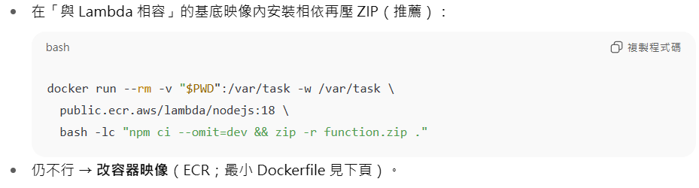
原生套件連結失敗怎麼辦（sharp/bcrypt）
網際服務軟體工程(Web Service Software Engineering)
國立高雄師範大學軟體工程與管理學系 陳立偉老師

Slide 57
何時改用容器映像（切換判斷）
瘦身 + Layer 後仍 > 250MB（解壓）
原生相依難以在 AWS Linux 編成可用
想要可重現的建置流程或團隊已走容器工作流
網際服務軟體工程(Web Service Software Engineering)
國立高雄師範大學軟體工程與管理學系 陳立偉老師

Slide 58
最小 Dockerfile（認識即可，本週不操作）
FROM public.ecr.aws/lambda/nodejs:18
COPY package*.json ./
RUN npm ci --only=production
COPY index.mjs ./
CMD ["index.handler"]
網際服務軟體工程(Web Service Software Engineering)
國立高雄師範大學軟體工程與管理學系 陳立偉老師

Slide 59
LAB-03｜Serverless 後端 I：API Gateway + Lambda（含 Cognito）
網際服務軟體工程(Web Service Software Engineering)
國立高雄師範大學軟體工程學系 陳立偉老師

Slide 60
Lab-03任務
用 W3 產出的 OpenAPI（OAS 3）匯入 API Gateway（REST），三個端點 GET /api/v1/health、GET /api/v1/students、POST /api/v1/students
全數整合到單一 Lambda（Node.js 18，Proxy）；對 GET/POST /students 強制 Cognito OIDC + Scopes；
啟用 CORS、部署 Stage=prod，以 Access Token 成功呼叫，並在 CloudWatch Logs 留證。
網際服務軟體工程(Web Service Software Engineering)
國立高雄師範大學軟體工程與管理學系 陳立偉老師

Slide 61
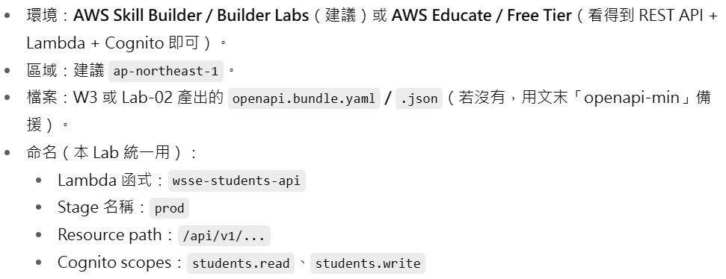
實作環境與準備
網際服務軟體工程(Web Service Software Engineering)
國立高雄師範大學軟體工程與管理學系 陳立偉老師

Slide 62
學習目標（本週重點）
Development：撰寫 Node.js 18 Lambda Handler，正確解析 API Gateway Proxy 事件並回標準 HTTP。
Security：以 Cognito OIDC 產 Access Token，API Gateway 以 Authorizer + Scopes 進行授權（read/write）。
Deployment：匯入 OAS → 綁 Lambda（Proxy）→ 啟用 CORS → Deploy prod → curl 驗證。
Troubleshooting：以 CloudWatch Logs 快速定位 401/403/404/415/500。
網際服務軟體工程(Web Service Software Engineering)
國立高雄師範大學軟體工程與管理學系 陳立偉老師

Slide 63
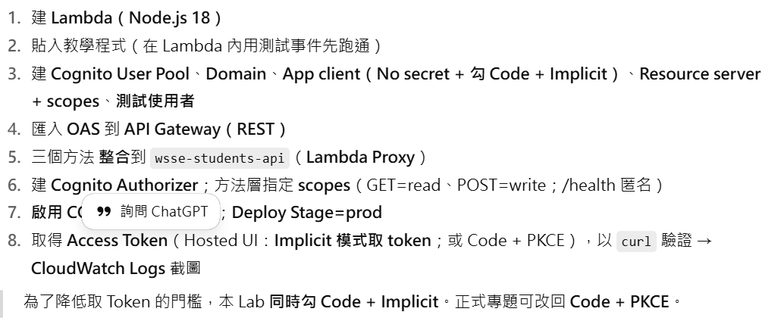
今天要做什麼（總覽 8 步）
網際服務軟體工程(Web Service Software Engineering)
國立高雄師範大學軟體工程與管理學系 陳立偉老師

Slide 64
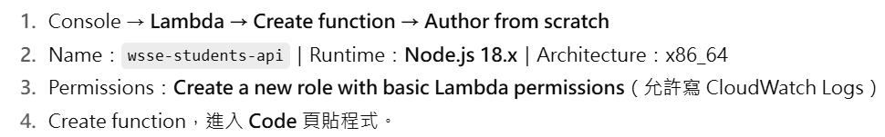
建立 Lambda（Node.js 18）
網際服務軟體工程(Web Service Software Engineering)
國立高雄師範大學軟體工程與管理學系 陳立偉老師

Slide 65
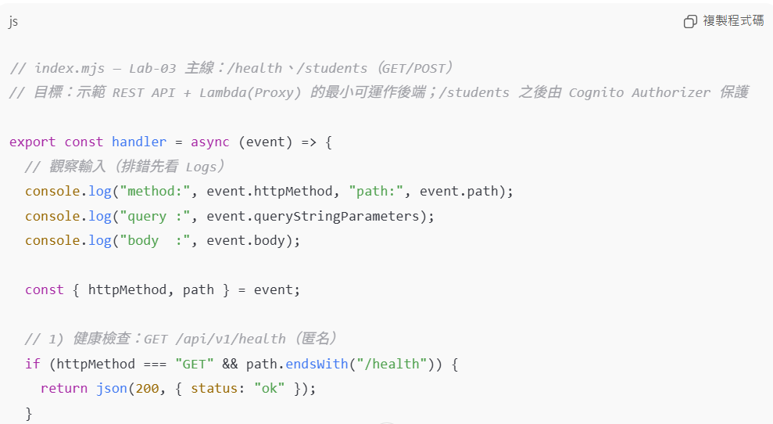
範例程式
網際服務軟體工程(Web Service Software Engineering)
國立高雄師範大學軟體工程與管理學系 陳立偉老師

Slide 66
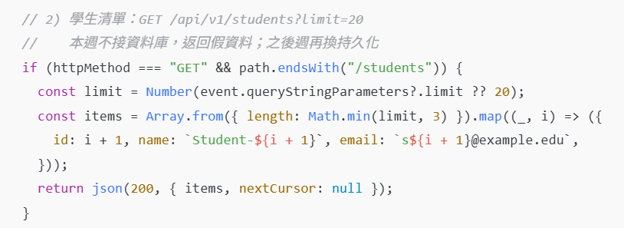
範例程式(續)
網際服務軟體工程(Web Service Software Engineering)
國立高雄師範大學軟體工程與管理學系 陳立偉老師

Slide 67
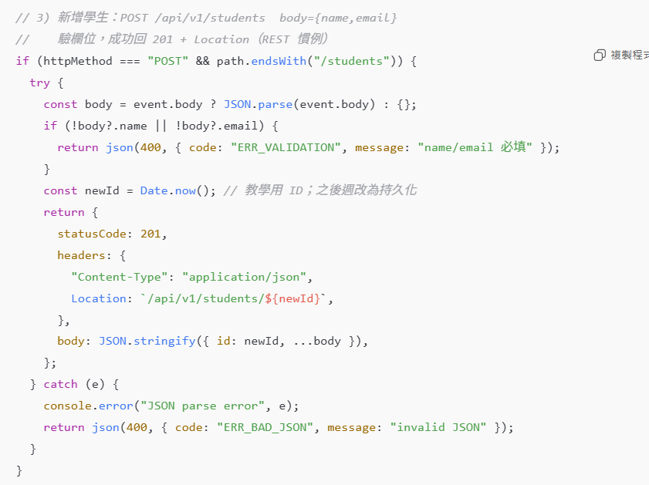
範例程式(續)
網際服務軟體工程(Web Service Software Engineering)
國立高雄師範大學軟體工程與管理學系 陳立偉老師

Slide 68
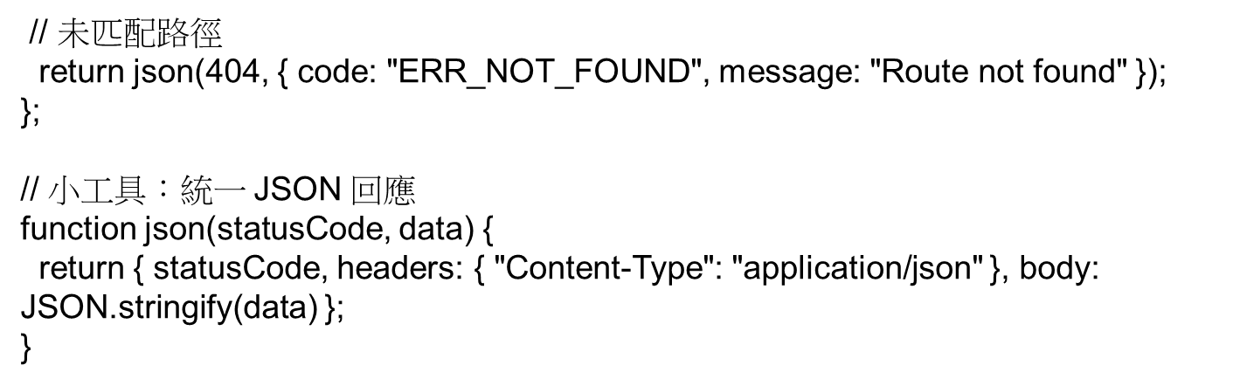
範例程式(續)
網際服務軟體工程(Web Service Software Engineering)
國立高雄師範大學軟體工程與管理學系 陳立偉老師

Slide 69
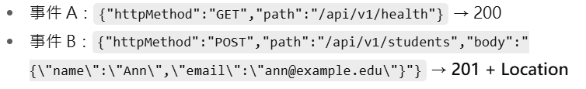
在 Lambda 內建兩個測試事件
網際服務軟體工程(Web Service Software Engineering)
國立高雄師範大學軟體工程與管理學系 陳立偉老師

Slide 70
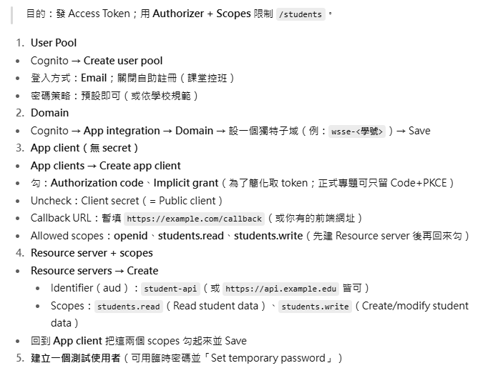
Cognito（必做）：User Pool、Domain、App、Scopes、使用者
網際服務軟體工程(Web Service Software Engineering)
國立高雄師範大學軟體工程與管理學系 陳立偉老師

Slide 71
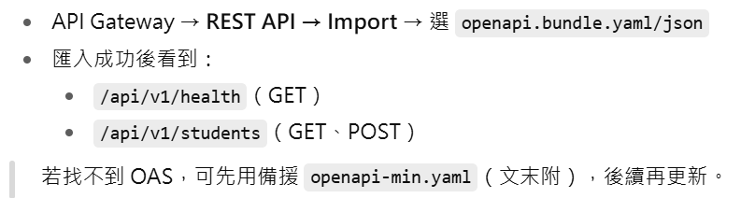
匯入 OAS 到 API Gateway（REST API）
網際服務軟體工程(Web Service Software Engineering)
國立高雄師範大學軟體工程與管理學系 陳立偉老師

Slide 72
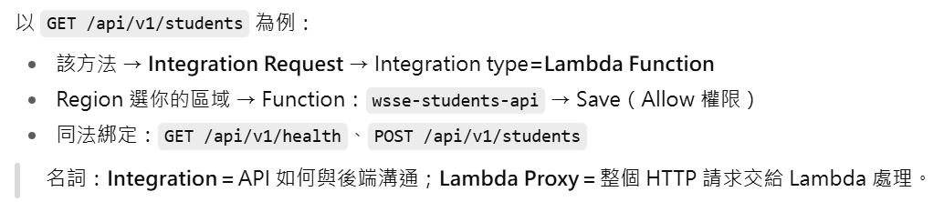
把方法整合到 Lambda（Proxy）
網際服務軟體工程(Web Service Software Engineering)
國立高雄師範大學軟體工程與管理學系 陳立偉老師

Slide 73
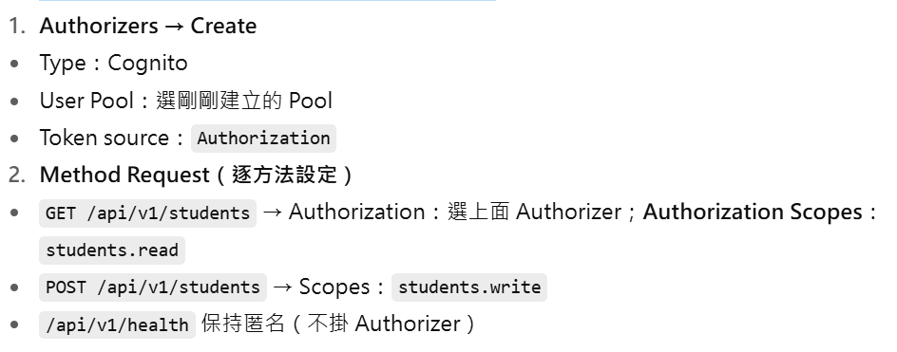
Cognito Authorizer + 方法層 Scopes
網際服務軟體工程(Web Service Software Engineering)
國立高雄師範大學軟體工程與管理學系 陳立偉老師

Slide 74
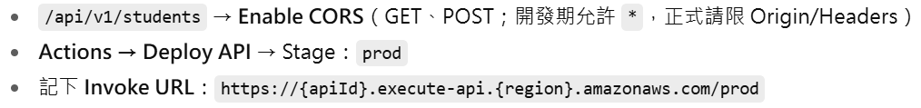
Enable CORS（/students）＋ Deploy prod
網際服務軟體工程(Web Service Software Engineering)
國立高雄師範大學軟體工程與管理學系 陳立偉老師

Slide 75
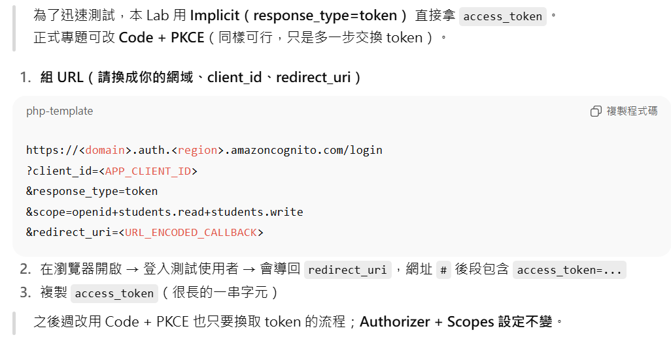
取得 Access Token（Hosted UI）
網際服務軟體工程(Web Service Software Engineering)
國立高雄師範大學軟體工程與管理學系 陳立偉老師

Slide 76
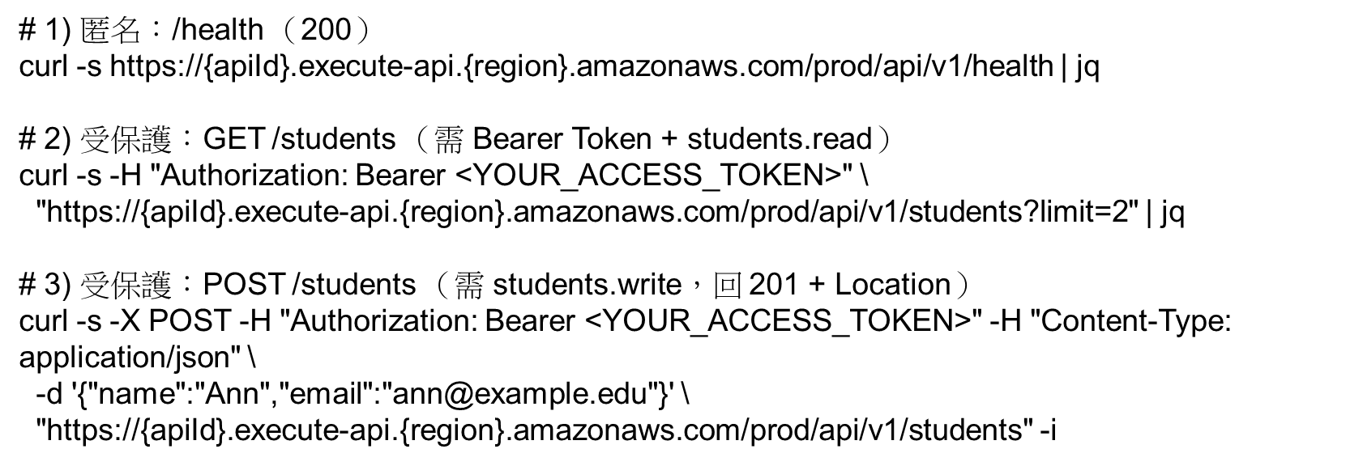
curl 驗證（三條）
網際服務軟體工程(Web Service Software Engineering)
國立高雄師範大學軟體工程與管理學系 陳立偉老師

Slide 77
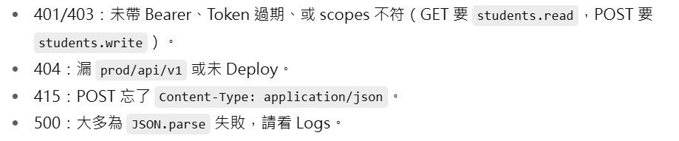
常見錯誤
網際服務軟體工程(Web Service Software Engineering)
國立高雄師範大學軟體工程與管理學系 陳立偉老師

Slide 78
CloudWatch Logs 留證
網際服務軟體工程(Web Service Software Engineering)
國立高雄師範大學軟體工程與管理學系 陳立偉老師

Slide 79
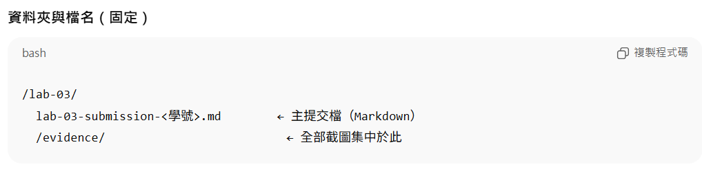
繳交規範（強制）
網際服務軟體工程(Web Service Software Engineering)
國立高雄師範大學軟體工程與管理學系 陳立偉老師

Slide 80
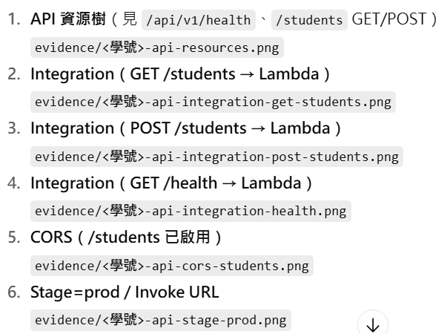
繳交規範（強制）(續)
必拍截圖
網際服務軟體工程(Web Service Software Engineering)
國立高雄師範大學軟體工程與管理學系 陳立偉老師

Slide 81
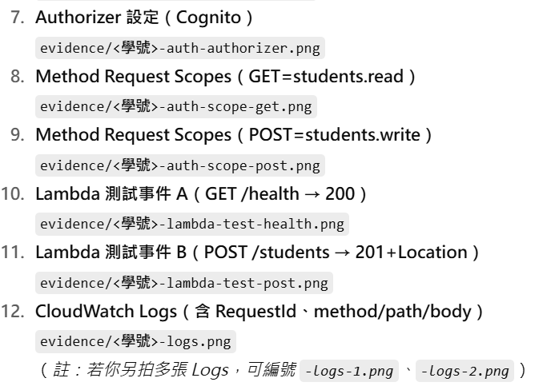
繳交規範（強制）(續)
必拍截圖(續)
網際服務軟體工程(Web Service Software Engineering)
國立高雄師範大學軟體工程與管理學系 陳立偉老師

Slide 82
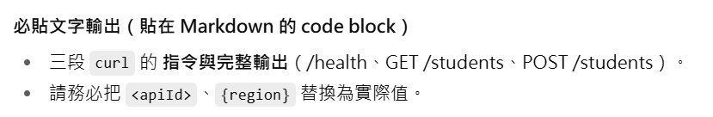
繳交規範（強制）(續)
網際服務軟體工程(Web Service Software Engineering)
國立高雄師範大學軟體工程與管理學系 陳立偉老師

Slide 83
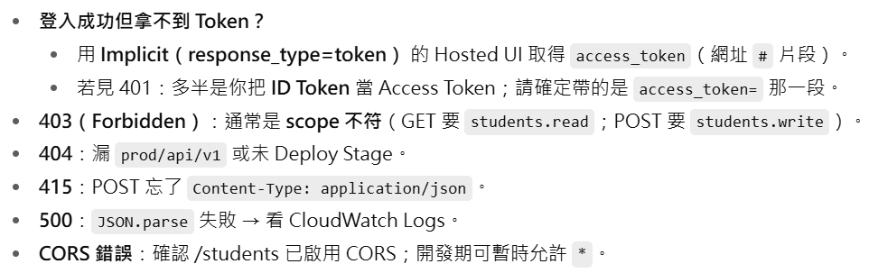
常見卡關速修
網際服務軟體工程(Web Service Software Engineering)
國立高雄師範大學軟體工程與管理學系 陳立偉老師

